Slide 1

«Формирование «мягких навыков» в обучении как средство реализации
Концепции преподавания учебного предмета «Обществознание»»
Соболева О.Б. к.п.н., доцент кафедры методики обучения истории и обществознанию факультета истории и социальных наук РГПУ им. А.И.Герцена
© Корпорация «Российский учебник»

Slide 2
«Концепция победителей»
Завершился второй период
«борьбы за обществоведение»

Slide 3
Линии сравнения | Первый вариант | Последний вариант
Период обучения | 8 - 10 класс | 6 - 11 класс
Построение курса | линейное | концентрическое
Распределение содержания | Модули строго привязаны к классам (право – 10 класс) | Интегративное или модульное без строгой привязки классам
ОГЭ | ??? | остается
Профильное обучение | нет | есть и добавляется модуль русской социальной философии
Содержание | С ошибками, идеологизированное | Взвешенное
Сочетание с другими документами | Противоречие КИМ ГИА, ФГОС, ФПУ | совпадение

Slide 4
Актуальные положения «Концепции» создание условий для формирования гармонично развитой личности, успешной социализации обучающихся, их созидательной гражданской активности, усиление взаимосвязи преподавания обществознания с реализацией программы воспитания и социализации обучающихся методы преподавания и изучения обществознания должны основываться на системно-деятельностном подходе, обеспечивать формирование способности практического применения полученных знаний подготовка нового поколения учебников, учебных и методических пособий по обществознанию, ориентированных на синтез социальной теории и социальной практики

Slide 5
Сущность и виды soft-skills
«гибкие навыки», «мягкие навыки»
«навыки 21 века» , «навыки будущего»
«навыки, которым не учат в школе»
компетенции
личные качества
грамотности

Slide 6
Обществоведческие soft-skills
Компетенции: проективное мышление, критическое мышление, навыки работы с информацией (особенно со СМИ), межкультурная компетентность
Качества: способность выбирать и принимать решения, ответственность, адаптивность, эмоциональный интеллект, управление собой и самоактуализация, трудовая этика, социальный интеллект, способность к коллективной работе, лидерские качества, предпринимательские способности
Грамотности: гражданская и финансовая

Slide 8
Уровень развития у учащихся - ?
Самоакутализация: ориентация во времени, ценности, взгляд на природу человека, потребность в познании, креативность, автономность, спонтанность, самопонимание, аутосимпатия, контактность, гибкость в общении
- у учащихся 8-11 классов Санкт-Петербурга
- 200 человек из 20 школ
- опросник диагностики самоактуализации личности САМОАЛ
показатели выраженности шкал самоактуализации
в 8-11 классах варьировались от 40 до 60%

Slide 9
Роль обществознания?!
интересы, связанные с социальными науками (юриспруденция, менеджмент, экономика и география)
не отмечаются подростками как значимые
для их личностного развития

Slide 10
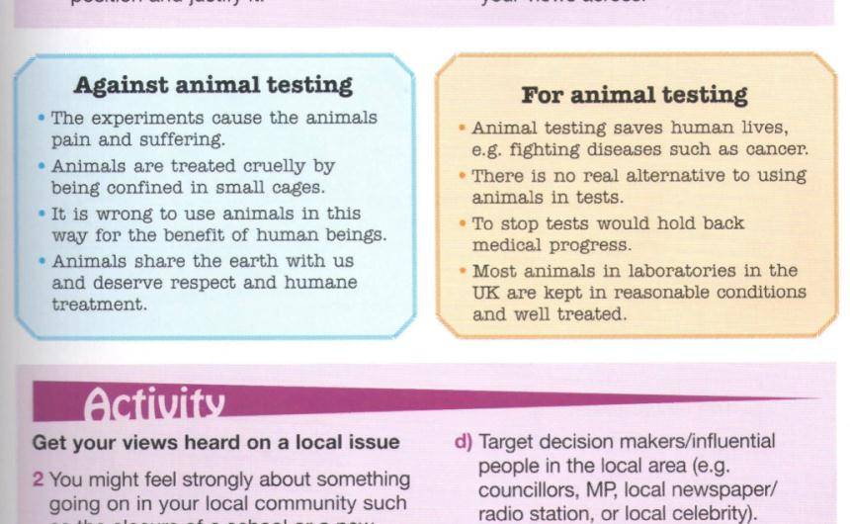
Опыт формирования в процессе урочного обучения
Англия
Граждановедение
6 класс

Slide 11
Англия. Граждановедение (6 класс)
Убеди других в своей точке зрения по определенному вопросу
Возможно, ты твердо убежден в том, что в твоем местном сообществе происходит что-то не правильное: закрытие школы или новая застройка. Утверди план компании так, чтобы тебя услышали:
a) Создай инициативную группу людей со сходными взглядами.
b) Изучи предмет досконально, чтобы узнать о нём больше и развить веские доводы в поддержку своих взглядов.
c) Разработай пути повышения осведомленности и привлеки местное население на свою сторону.
d) Проинформируй представителей директивных органов/влиятельных людей в отдельных районах (в частности, членов совета, депутатов, местные газеты/радио, или местных знаменитостей)
e) Разработай подход к этим людям (например, напиши письмо или е- mail)
f) Развивай тактику донесения и распространения своей точки зрения
g) Сделай это!
h) Проверь свои действия: что сработало, а что нет? Что бы ты изменил, чтобы улучшить проделанный путь?

Slide 12
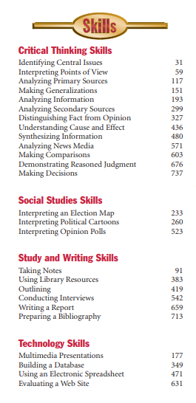
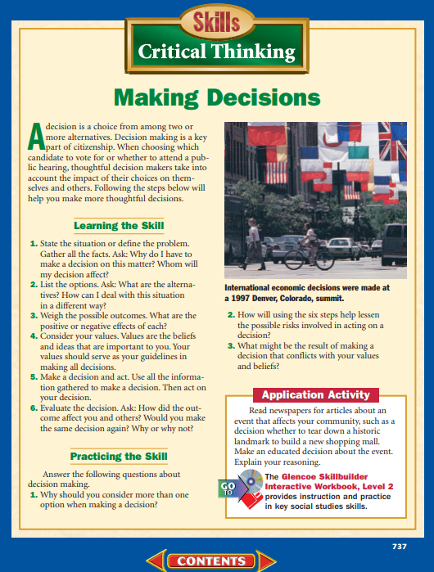
Опыт системного формирования
(США. Демократия.
12 класс профиль)

Slide 13
Навыки критического мышления:
Выявление центральных проблем – 31
Интерпретация точек зрения – 59
Анализ первоисточников – 117
Обобщение – 151
Анализ информации – 193
Анализ вторичных источников – 299
Различение факта от мнения – 327
Понимание причины и следствия – 436
Синтезирование информации – 480
Анализ СМИ – 571
Сравнение – 603
Демонстрация обоснованного решения – 676
Принятие решений – 737

Slide 14
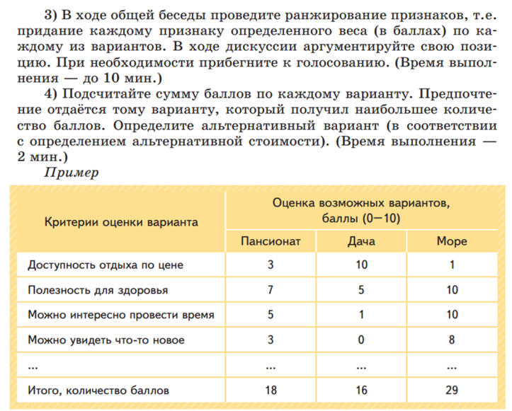
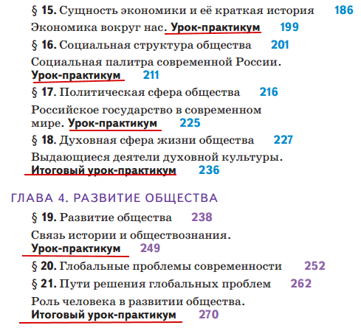
Использование опыта
-

Slide 15
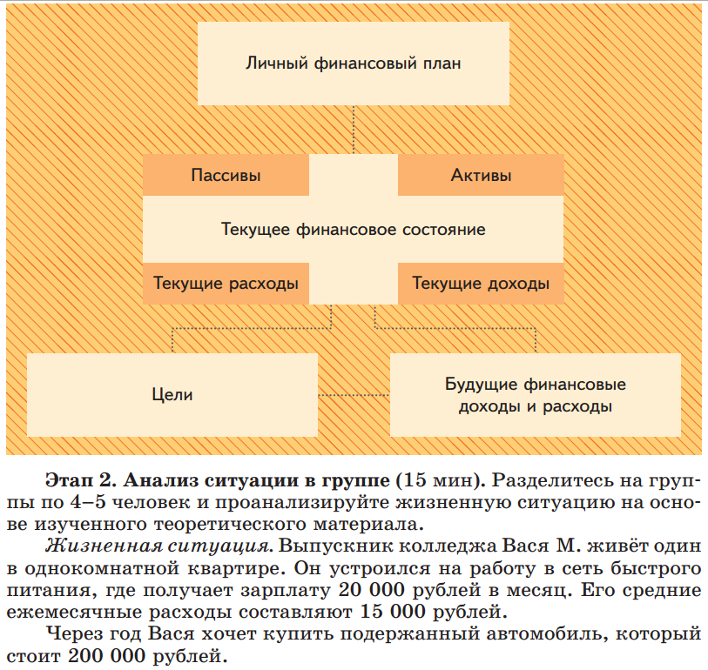
ЛФП
Помогите Васе
купить автомобиль
2) Составьте ЛФП для себя

Slide 16
Опыт различных социально-психологических и бизнес тренингов
«платиновое правило коммуникации»
составление индивидуального плана развития (ИПР) – это своя собственная программа приоритетных целей развития, шагов и мероприятий, необходимых для достижения этих целей
(порядок действий в ней таков: оцените свой уровень; поймите, что вам нужно; совмещайте различные способы развития навыка; анализируйте и корректируйте механизмы развитие навыка; оцените результативность)

Slide 17
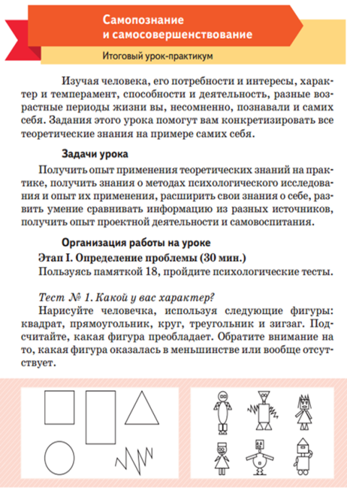
после изучение темы «Самопознание»
самоанализ по изученным направлениям: темперамент, характер, способности, типы памяти и внимания, развитие воли, развитие эмпатии, уровень коммуникативности, самооценки, лидерские качества и другие. Такой анализ может быть осуществлен с помощью специальных методик (тестов, опросников, помещенных в учебнике) и путем максимально честного разговора с самим собой

Slide 18

подробнее
«Преподавание истории и обществознания в школе»
2019 №3, стр. 53-62

Slide 19
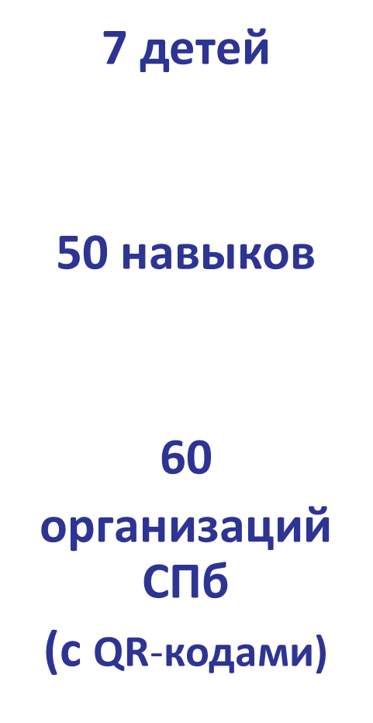
К всероссийскому форуму с международным участием «Молодые молодым»
СПб 18-19 окт. 2018 года
Игра «PRO - активность»
Авторы: А. Азбель, Л. Илюшин
(психологи, преподаватели СПбГУ)

Slide 20

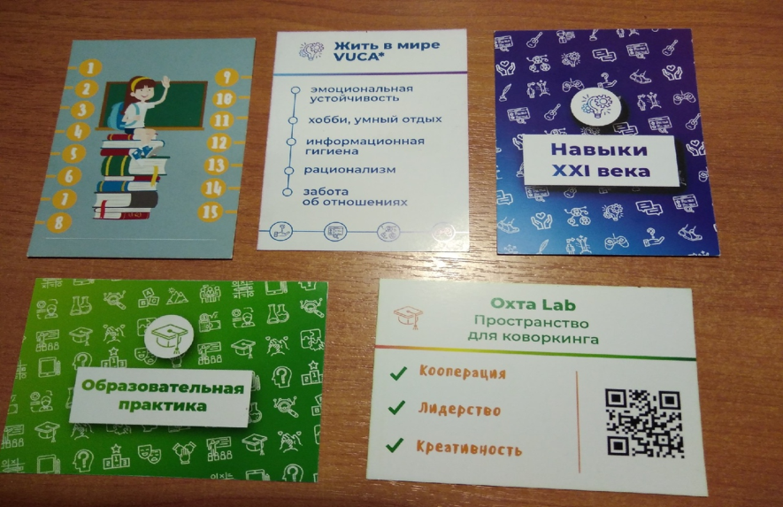

Slide 21


rosuchebnik.ru, росучебник.рф
Нужна методическая поддержка?
Методический центр
8-800-2000-550 (звонок бесплатный)
metod@rosuchebnik.ru
Москва, Пресненская наб., д. 6, строение 2
+7 (495) 795 05 35, 795 05 45, info@rosuchebnik.ru
Хотите купить?
Хотите продолжить общение?
youtube.com/user/drofapublishing
fb.com/rosuchebnik
vk.com/ros.uchebnik
ok.ru/rosuchebnik
Официальный интернет-магазин учебной литературы book24.ru
Цифровая среда школы
lecta.rosuchebnik.ru
Отдел продаж sales@rosuchebnik.ru

